Slide 1


ZÁKLADNÍ ŠKOLA OLOMOUC
příspěvková organizace
MOZARTOVA 48, 779 00 OLOMOUC
tel.: 585 427 142, 775 116 442; fax: 585 422 713
email: kundrum@centrum.cz; www.zs-mozartova.cz
Projekt: ŠKOLA RADOSTI, ŠKOLA KVALITY
Registrační číslo projektu: CZ.1.07/1.4.00/21.3688
EU PENÍZE ŠKOLÁM
Operační program Vzdělávání pro konkurenceschopnost

Slide 2
ZÁKLADNÍ ŠKOLA OLOMOUC
příspěvková organizace
MOZARTOVA 48, 779 00 OLOMOUC
tel.: 585 427 142, 775 116 442; fax: 585 422 713
email: kundrum@centrum.cz; www.zs-mozartova.cz
Autor: | Mgr. Miluše Zatloukalová
Vzdělávací oblast: | Člověk a příroda
Vzdělávací obor: | Chemie
Vyučovací předmět: | Chemie
Ročník: | 8.
Tematická oblast: | Anorganická chemie
Téma hodiny: | Chemické pomůcky
Označení DUM: | VY_32_INOVACE_29.06.ZAT.CH.8
Vytvořeno: | 15. 10. 2013

Slide 3
Chemické pomůcky

Slide 4
V chemické laboratoři
používáme
chemické nádobí a pomůcky
z různých materiálů.
Nejčastěji používaným materiálem je SKLO, dále PORCELÁN, KOV A PLAST.

Slide 5
SKLO

Slide 6
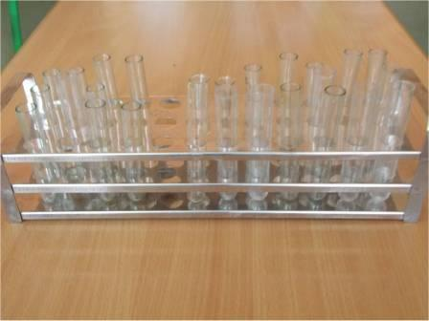
Zkumavky

Slide 7
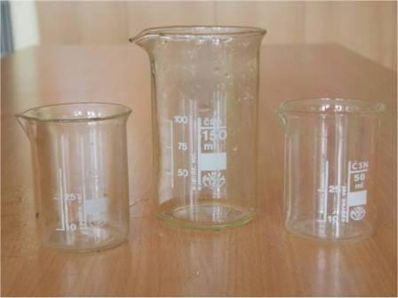
Kádinky

Slide 8
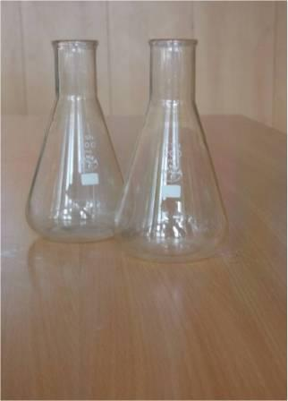
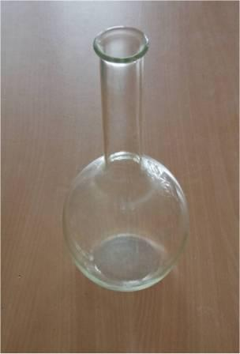
Kuželová baňka
Varná baňka

Slide 9
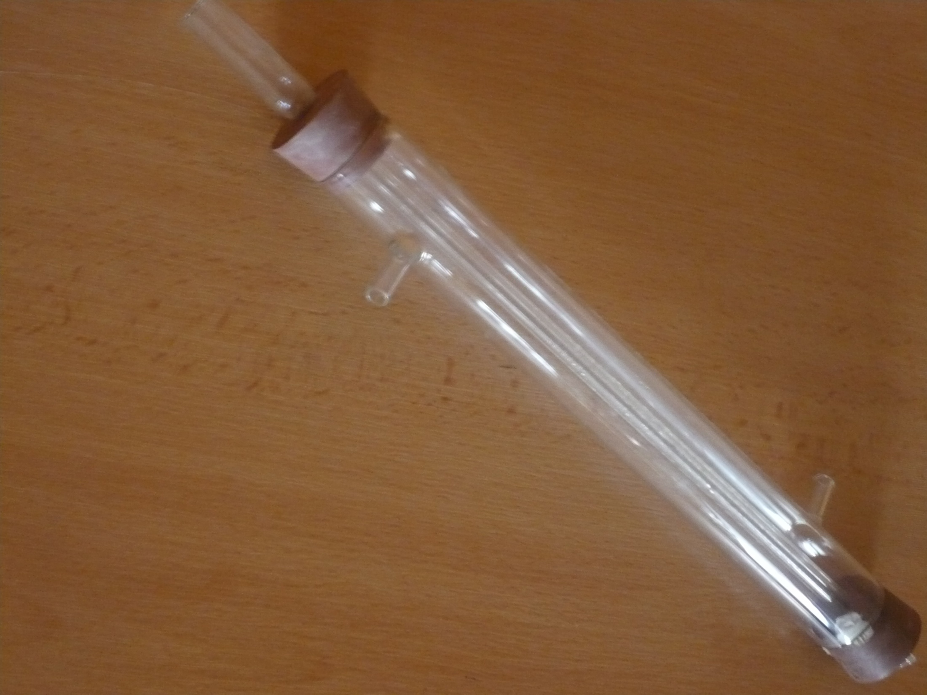
Chladič

Slide 10
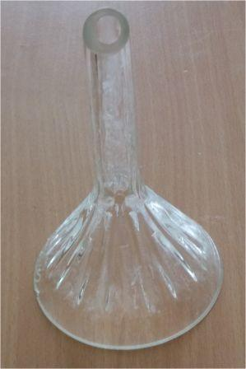
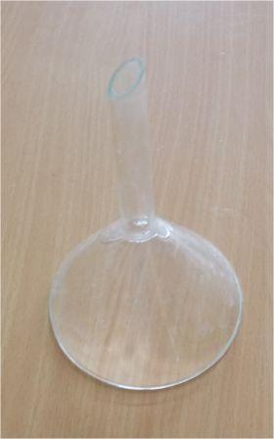
Násypka
Nálevka

Slide 11
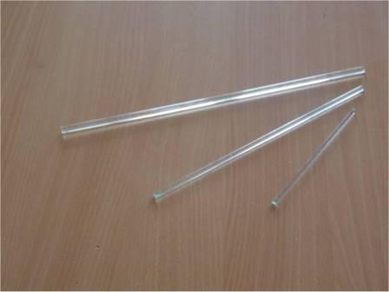
Skleněné tyčinky

Slide 12
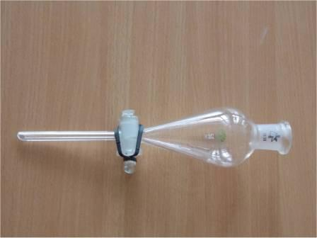
Dělící nálevka

Slide 13
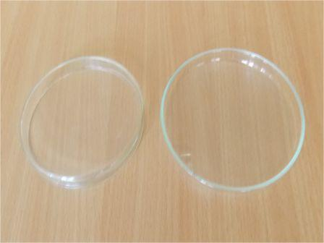
Petriho miska

Slide 14
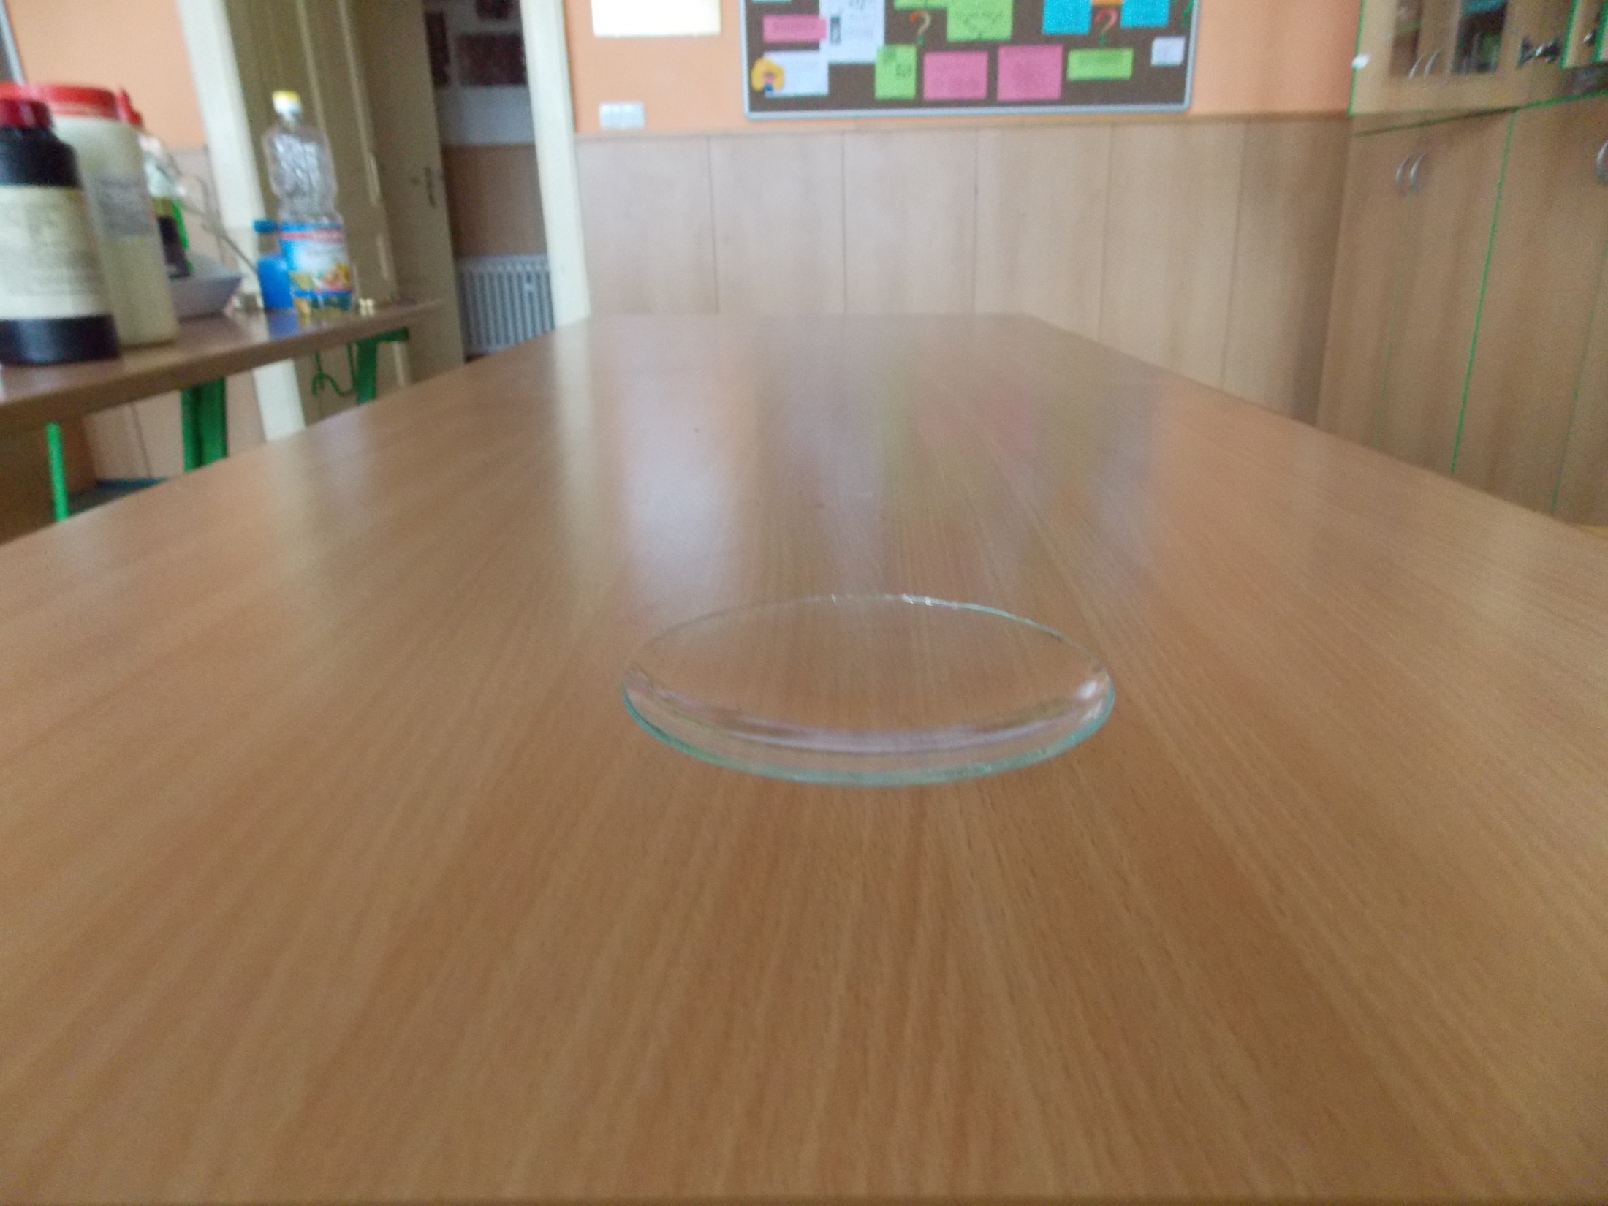
Hodinové sklíčko

Slide 15
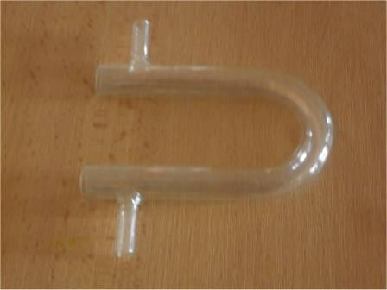
U-trubice

Slide 16
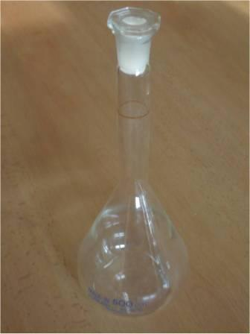
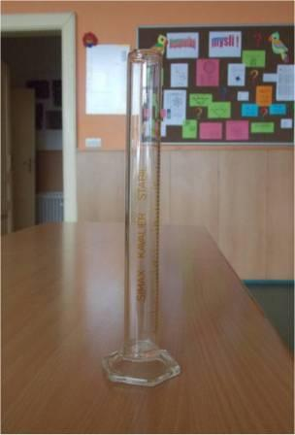
Odměrná baňka
Odměrný válec

Slide 17
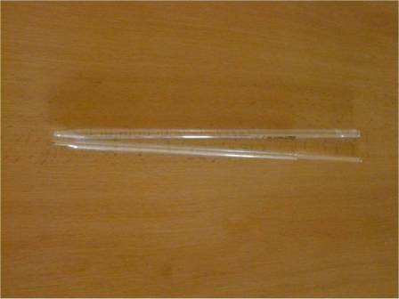
Pipety

Slide 18
PORCELÁN

Slide 19
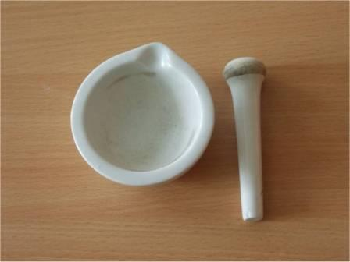
Třecí miska
s tloučkem

Slide 20
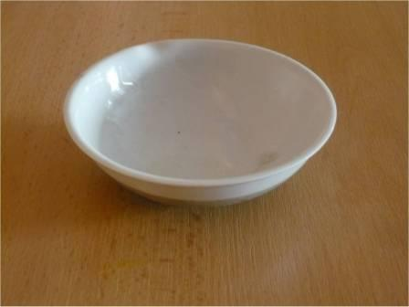
Odpařovací miska

Slide 21
KOV A PLAST

Slide 22
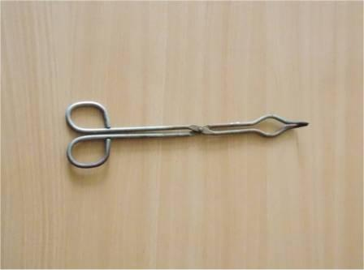
Kleště

Slide 23
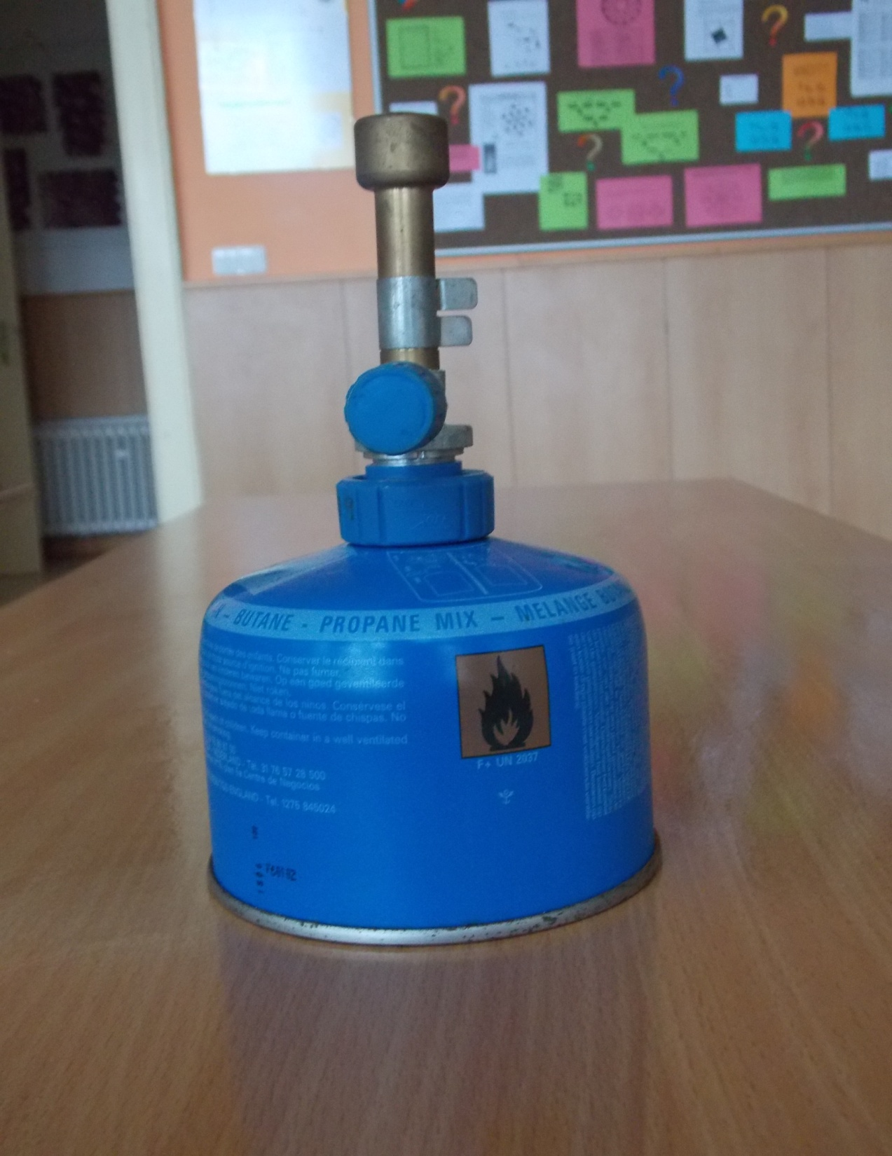
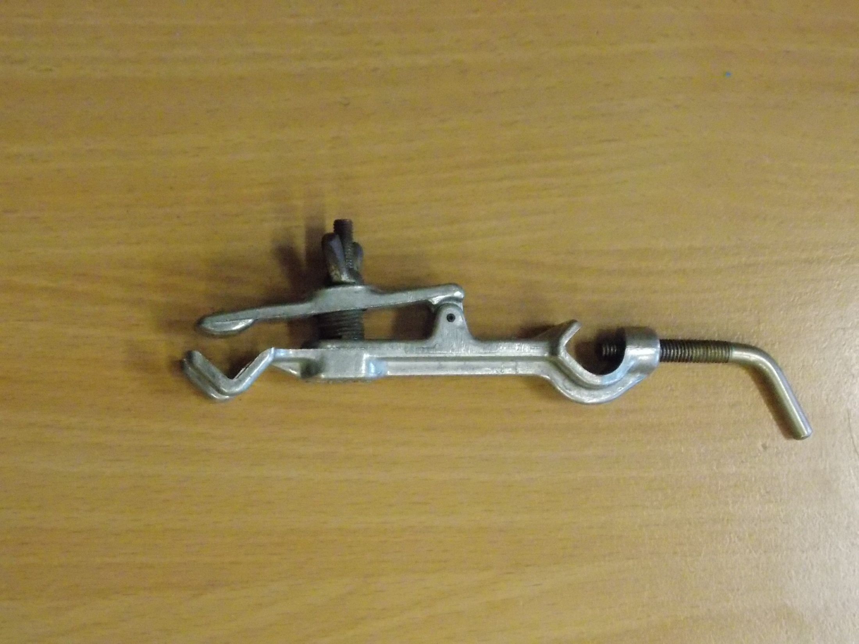
Držák
Kahan

Slide 24
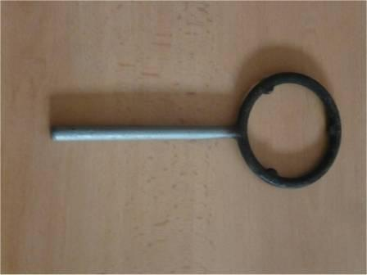
Varný kruh

Slide 25
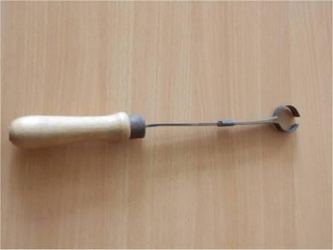
Držák na zkumavky

Slide 26
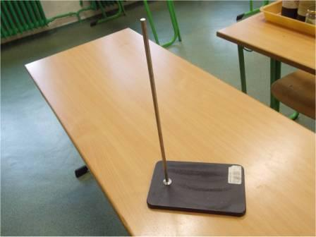
Stojan

Slide 27
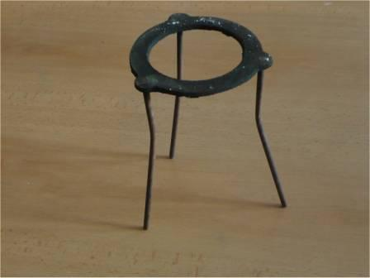
Trojnožka

Slide 28
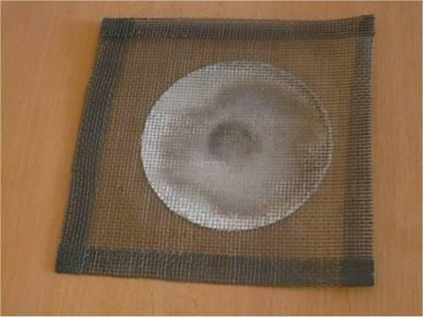
Síťka

Slide 29
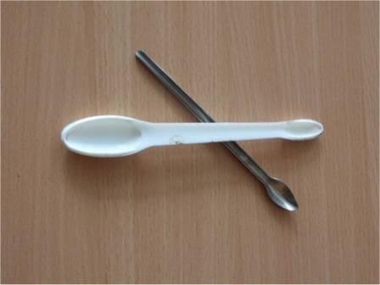
Lžičky

Slide 30
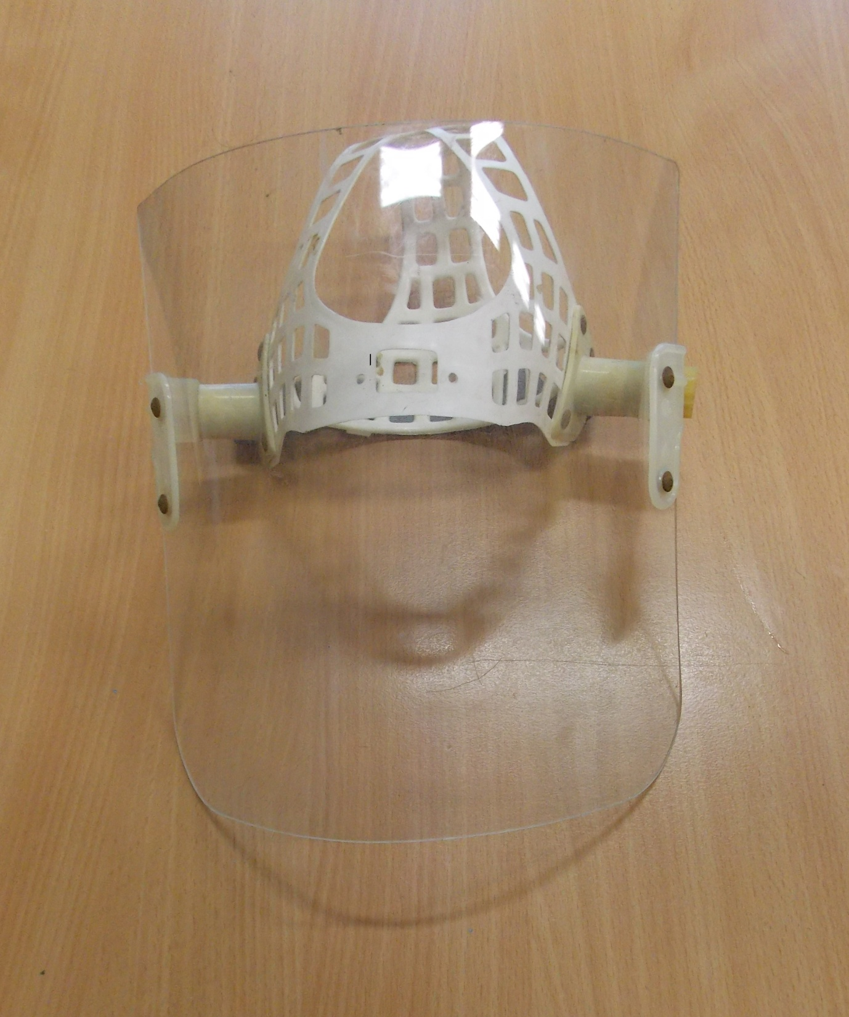
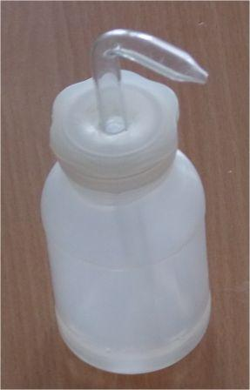
Ochranný štít
Střička

Slide 31
1 6/2 | 2 8/5 | 3 10/6 | 4 6/3 | 5 9/7 | 6 5/5 | 7 7/1 | 8 15/2 | 9 7/3

Slide 32
1

Slide 33
2

Slide 34
3

Slide 35
4

Slide 36
5

Slide 37
6

Slide 38
7

Slide 39
8

Slide 40
9

Slide 41
1 6/2 | 2 8/5 | 3 10/6 | 4 6/3 | 5 9/7 | 6 5/5 | 7 7/1 | 8 15/2 | 9 7/3
L | A | B | O | R | A | T | O | Ř

Slide 42
ZÁKLADNÍ ŠKOLA OLOMOUC
příspěvková organizace
MOZARTOVA 48, 779 00 OLOMOUC
tel.: 585 427 142, 775 116 442; fax: 585 422 713
email: kundrum@centrum.cz; www.zs-mozartova.cz
Seznam použité literatury a pramenů:
BENEŠ, P. a kol. Základy praktické chemie 1. Praha : FORTUNA, 2006, ISBN 80-7168-879-7. s. 7-67.
Použité zdroje:
Obrazový materiál je použit z galerie obrázků a klipartů Microsoft Office nebo galerie autorky.

